Slide 1
Klimata pārmaiņas un ekonomika II

Slide 2
ADAPTĀCIJAS PASĀKUMI DAŽĀDĀS UZŅĒMĒJDARBĪBAS JOMĀS
Klimata pārmaiņām ir liela inerce – pat ja 2000.g. būtu pārtrauktas SEG emisijas, klimata pārmaiņas turpinātos un globālā temperatūra
pieaugtu par 0,5 ºC līdz gadsimta beigām
Savlaicīgas un precīzākas informācijas sniegšana
Uzlabota plānošana
Klimata pārmaiņām noturīgu augu kultūru veidošana
Infrastruktūras uzlabošana
Svarīgākie adaptācijas pasākumi:
Nozīmīga loma adaptācijai klimata pārmaiņām ir pašvaldībām, kam savos teritoriālajos plānos ir jāņem vērā klimata pārmaiņu ietekmes
un savlaicīgi jāpielāgojas tām – jāizstrādā stratēģijas un rīcības plāni

Slide 3
Pētījumos, kas saistīti ar Eiropas lauksaimnieku adaptācijas klimata pārmaiņām pasākumiem, konstatēts, ka var izdalīt sekojošus pasākumus
dažādu adaptācijas vajadzību apmierināšanai:
Reaģēt uz ūdens pieejamības izmaiņām –
Ūdens izmantošanas efektivitāte
Uzlabota augsnes spēja saglabāt mitrumu
Mazo ūdens rezervuāru izveidošana un kapacitātes palielināšana
Reaģēt uz palielinātas irigācijas nepieciešamību –
Izmaiņas audzējamo kultūraugu izvēlē
Izveidot pret klimata pārmaiņām noturīgas šķirnes
Reaģēt uz plūdiem un sausumu –
Radīt vai atjaunot mitraines
Uzlabot palieņu apsaimniekošanu
Uzlabot drenāžas sistēmas
Dambju izbūve
Uzlabota lietus ūdens aizturēšana
Sausuma izturīgu šķirņu ieviešana
Apdrošināšana pret plūdiem un sausumu
Izmaiņas lauksaimniecības zemes izmantošanā –
Lauksaimniecības produkcijas ražošanas un pārstrādes uzņēmumu pārvietošana
Augsnes papildināšana ar organiskajām vielām
Bioloģiskās daudzveidības zaudēšana –
Palielināt ūdens izmantošanu ekosistēmām
Uzturēt ekoloģiskos koridorus, palielināt ražas daudzveidību
Ūdens un augsnes kvalitātes pasliktināšanās –
Uzlabot slāpekļa mēslojuma efektivitāti
Augsnes oglekļa pārvaldība, aizsardzība pret augsnes eroziju
Notes:
https://www.google.lv/search?q=adaptation&biw=1366&bih=643&source=lnms&tbm=isch&sa=X&ved=0ahUKEwjRjfS_jJ_MAhVDYZoKHYNGDVkQ_AUIBygB#imgrc=0rGokBwmVGMzZM%3A

Slide 4
Līdzšinējie pētījumi liecina, ka kopumā salīdzinoši maz uzņēmumu ir veikuši pietiekamus riska novērtējuma pasākumus – tikai 55% no 300 Eiropas lielākajām kompānijām ir
ilgtermiņa mērķi klimata pārmaiņu vadīšanā
Arī liela daļa Latvijas uzņēmēju konkrētus adaptācijas pasākumus vēl neveic
Bažīgi ir tie uzņēmēji, kuru bizness ir atkarīgs no sniega un ledus esamības ziemā, kā arī ziemas nestabilajām temperatūrām
Uzņēmumiem, kurus klimata pārmaiņas ietekmē netieši, jāizvērtē, kā viņu rentabilitāti var ietekmēt pieaugošās oglekļa izmaksas salīdzinājumā ar konkurentiem
Apmēram 80% emisiju tiek radīti piegādes ķēdēs – tas nozīmē, ka liela daļa oglekļa izmaksu tiks iekļautas piegādāto produktu cenā
Nozares, kuras visvairāk ietekmēs oglekļa izmaksu iekļaušana cenā, ir ķīmiskā rūpniecība, pārtikas un dzērienu ražošana, kā arī rūpniecības preču ražošana

Slide 5
KLIMATA PĀRMAIŅU MAZINĀŠANAS EKONOMISKIE INSTRUMENTI
Klimata pārmaiņas tiek uzskatītas par lielāko tirgus fiasko (angļu val. market failure) pasaules vēsturē
Tirgus fiasko ir tirgus stāvoklis, ja tas nav spējīgs nodrošināt nepieciešamo pieprasījuma un piedāvājuma attiecību, lai efektīvi tiktu izmantoti sabiedrībai pieejamie resursi
To izraisa t.s. ārējie efekti – izmaksas, kas rodas visā pasaulē un nākamajām paaudzēm klimata pārmaiņu dēļ, ko nekādā veidā nesedz tie, kas šīs klimata pārmaiņas izraisa – SEG emitētāji
Līdz ar to emitētājiem nav ekonomiskās ieinteresētības šīs emisijas samazināt
Turklāt klimats ir sabiedrisks labums – nav iespējams ierobežot tā izmantošanu tiem, kas nemaksā par tā saglabāšanu
cilvēkiem piemērotā stāvoklī

Slide 6
Lai uzņēmēji, kuru saimnieciskā darbības blakusprodukts ir SEG, būtu ieinteresēti samazināt emisijas, valdības izmanto dažādus ekonomiskos instrumentus:
Noteiktu vielu izmantošanas ierobežojumi
Emisiju ierobežojumi
Aizliegumi
Ekonomiskās ieinteresētības instrumenti
Šādi instrumenti nodrošina to, lai uzņēmēju rīcībai kļūst videi draudzīgāka, arī ekonomiski ir izdevīgāka
To panāk ar dažādu nodokļu, maksu un emisijas tirdzniecības sistēmu palīdzību
Taču, ja šādi instrumenti tiek izmantoti tikai atsevišķās valstīs, tas samazina to konkurētspēju, jo palielinās
ražošanas izmaksas
Līdzīgi kā ilgtspējīgas attīstības jomā, arī klimata pārmaiņu dēļ, ekonomiskai analīzei ir jābūt globālai un jāņem vērā ļoti ilgi laika posmi, būtisku vērību pievēršot risku un nenoteiktības analīzei
Notes:
https://www.google.lv/search?q=economic+instruments&espv=2&biw=1920&bih=935&source=lnms&tbm=isch&sa=X&ved=0ahUKEwi704PU2qHMAhXhCpoKHWFbB0cQ_AUIBigB#imgrc=oA8h4R8RWGzHkM%3A

Slide 7
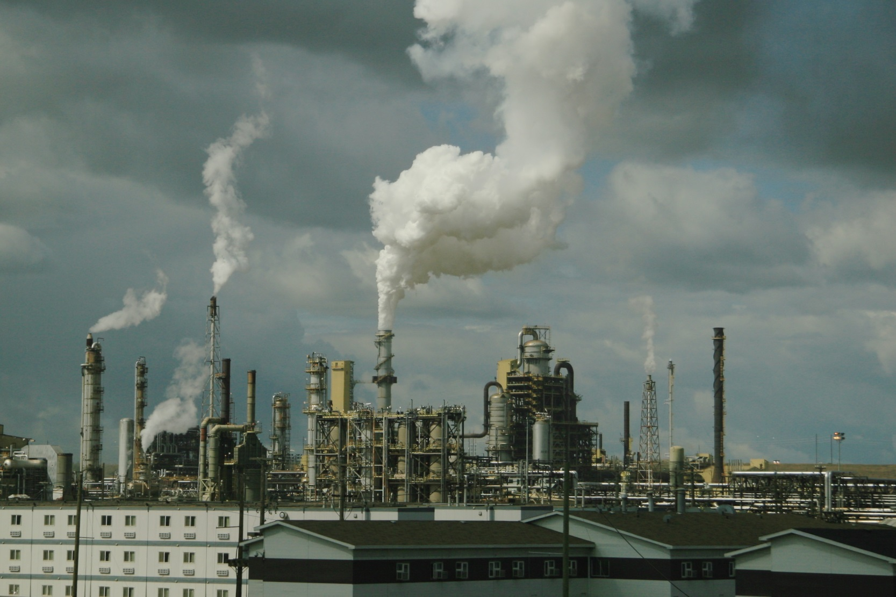
Kā viens no efektīvākajiem klimata pārmaiņu mazināšanas ekonomiskajiem instrumentiem tiek uzskatīta cenas noteikšana oglekļa emisijām
Tā var notikt vai nu emisiju tirdzniecības sistēmas veidā, vai oglekļa emisiju nodokļu veidā
Mērķis ir produktu cenā ietvert izmaksas, kas rodas sabiedrībai oglekļa emisiju dēļ
Piemēram, samazināta labības ražība, veselības aprūpes izmaksas karstuma un sausuma periodu dēļ vai kaitējums īpašumiem plūdu un jūras līmeņa celšanās dēļ
Aprēķini liecina, ka, piemēram, elektrības ražošanā oglekļa emisiju izraisītās ārējās izmaksas ir no 1,6-5,8 eirocenti/kWh atkarībā no energoresursa, kur zemākā robeža saistīta ar elektrības ražošanu no gāzes, bet augšējā ar ogļu tehnoloģiju izmantošanu
Oglekļa cena palīdz novirzīt slogu par zaudējumiem uz tiem, kas par to ir atbildīgi un kam ir iespējas to samazināt

Slide 8
Emisiju tirdzniecības sistēmas (ETS) ietvaros tiek noteikts kopējais pieļaujamais SEG emisiju līmenis – tām nozarēm vai uzņēmumiem, kas spēj samazināt savu izmešu līmeni, ir iespēja pārdot liekās emisiju atļaujas lielāku emisiju radītājiem
Tādējādi izveidojas piedāvājums un pieprasījums pēc emisiju atļaujām, kas dod iespēju ETS ietvaros
noteikt tirgus cenu SEG emisijām
Cenas mainās līdz ar pieprasījuma un piedāvājuma svārstībām
Kopējais noteiktais pieļaujamo emisiju daudzums palīdz nodrošināt to, ka nepieciešamais emisiju samazinājums notiks, jo visiem piesārņotājiem kopā ir jāiekļaujas iepriekš iedalītā oglekļa emisiju atļauju budžeta ietvaros
Lielākā šāda ETS darbojas Eiropas Savienības ietvaros un savas darbības 3.periodā (2013.-2020.g.) aptver 11 000 elektrostaciju un rūpniecības iekārtu 31 valstī, kā arī aviosabiedrības (aptverot apmēram 45% no kopējām SEG emisijām)
Notes:
https://www.google.lv/search?q=economic+instruments&espv=2&biw=1920&bih=935&source=lnms&tbm=isch&sa=X&ved=0ahUKEwi704PU2qHMAhXhCpoKHWFbB0cQ_AUIBigB#tbm=isch&q=emission+trade&imgrc=L480wBXkHGETyM%3A

Slide 9
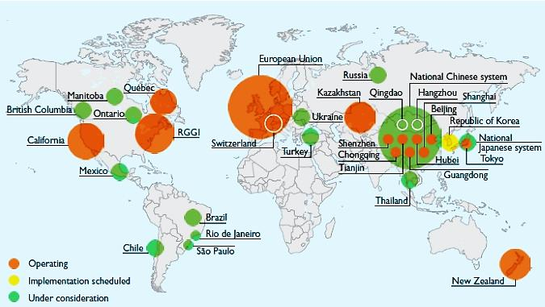
Emisiju tirdzniecības sistēmu attīstības situācija pasaulē 2014.g.
Katra apļa lielums ir aptuveni proporcionāls SEG emisiju apjomam
ES ETS 3.periodā piedalās 67 iekārtas no Latvijas – galvenokārt siltuma un elektrības ražošanas iekārtas, vairākas iekārtas stikla šķiedras,
būvmateriālu, metāla ražošanai u.c.

Slide 10
Eiropas Savienības ETS pirmajos divos darbības periodos bija būtiski trūkumi – jo iepriekš nosakot emisiju tirdzniecības periodā pieļaujamās emisiju kvotas, nav iespējams precīzi paredzēt citas ārējās ietekmes uz emisiju apjomu
Tā, sakarā ar ekonomisko krīzi pasaulē 2008.-2010.g., ievērojami samazinājās rūpniecības apjoms
un līdz ar to arī SEG emisijas
Tas ievērojami samazināja pieprasījumu pēc emisiju atļaujām, turklāt, jau sākotnēji pieļaujamās emisiju normas bija noteiktas pārāk augstas
Rezultātā emisijas atļauju cena samazinājās no
apmēram 30 EUR/t līdz 8 EUR/t
Šī cena ir par zemu, lai motivētu investorus ieguldīt SEG emisijas samazinošās tehnoloģijās – lai šos trūkumus novērstu, emisiju kvotas nedrīkstētu piešķirt bez maksas, bet jau sākotnēji tās jāpārdod izsolēs
Notes:
https://www.google.lv/search?q=economic+instruments&espv=2&biw=1920&bih=935&source=lnms&tbm=isch&sa=X&ved=0ahUKEwi704PU2qHMAhXhCpoKHWFbB0cQ_AUIBigB#tbm=isch&q=emission+trade&imgrc=PMQSiEnJ8u2UaM%3A

Slide 11
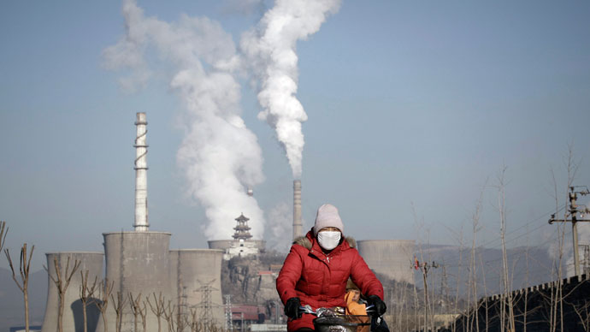
Visu ES valstu mērķis, ieskaitot Latviju, bija līdz 2012.g. kopējās emisijas samazināt
par 8% – tas tika sasniegts ar uzviju (samazinājums 19%), lielā mērā pateicoties pārejas ekonomikas valstu ievērojamajiem emisiju samazinājumiem
tautsaimniecības struktūras izmaiņu dēļ
Divas lielākās SEG emitētājas valstis – Ķīna un ASV rada apmēram 45% no pasaules SEG emisijām
ASV nav ratificējusi Kioto protokolu, līdz ar to tās saistības samazināt emisijas ir brīvprātīgas
Savukārt pašlaik lielākā emitētāja valsts Ķīna ir starp attīstības valstīm, kurām pirmajā saistību periodā līdz 2012.g. Kioto protokols neuzlika konkrētas emisiju samazināšanas saistības
Ķīna 2005.g., kad Kioto protokols stājās, spēkā emitēja 7527 tūkst. CO₂e t/gadā, taču jau 2006.g. kļuva par lielāko SEG emitētājvalsti, un 2011.g. tās emisijas pārsniedz 10 Mt CO₂e /gadā,
2014.g. SEG emisijas Ķīnā samazinājās par 2% pirmo reizi kopš 2001.g.
Notes:
https://www.google.lv/search?q=economic+instruments&espv=2&biw=1920&bih=935&source=lnms&tbm=isch&sa=X&ved=0ahUKEwi704PU2qHMAhXhCpoKHWFbB0cQ_AUIBigB#tbm=isch&q=china+emissions&imgrc=LKcuh9JOoktzJM%3A

Slide 12
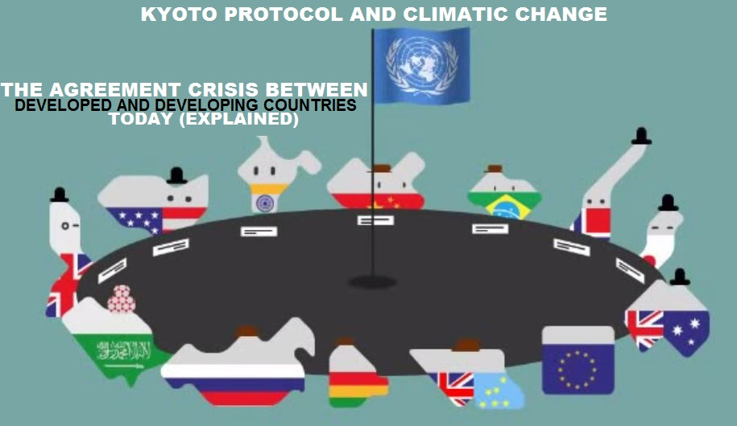
Pasaulē kopumā kā nozīmīgs emisiju samazināšanas stimuls ir emisiju samazināšanas mērķi, kas noteikti Kioto protokolā un paredzētie emisiju samazināšanas mehānismi, t.sk., emisiju tirdzniecības sistēma
Kioto protokols paredzēja, ka 1.periodā (2008.-2012.g.) 37 industriāli attīstītās valstis (tā saucamās 1.pielikuma valstis) uzņēmās saistības samazināt SEG emisijas
vidēji par 5% salīdzinājumā ar 1990.g.
Pārējām dalībvalstīm konkrēti emisiju samazināšanas mērķi nebija obligāti, taču tās varēja iegūt ārvalstu investīcijas SEG emisijas samazinošās tehnoloģijās, izmantojot Kioto protokolā paredzēto tīrās attīstības mehānismu un kopīgi īstenojamos projektus, kas nodrošināja attīstītās valstis ar t.s. sertificētajām emisiju samazināšanas vienībām

Slide 13
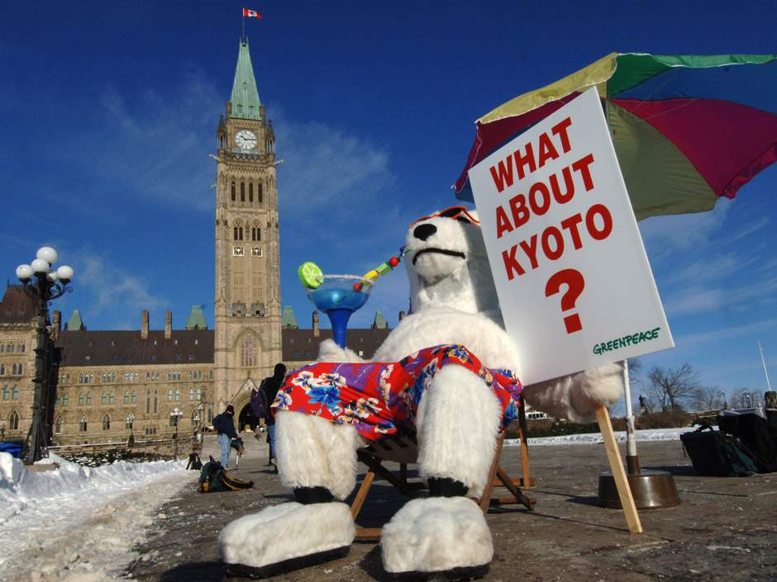
Kioto protokola 2.periodā (2013.-2020.g.) visu līgumslēdzēju pušu kopējais mērķis ir samazināt emisijas par 18% salīdzinājumā ar 1990.g. līmeni
Šajā periodā ES ir apņēmusies samazināt SEG emisijas par 20% salīdzinājumā ar 1990.g.
2015.g. turpinājās sarunas par konkrētiem emisiju samazināšanas mērķiem periodam 2021.-2030.g.
Paziņots, ka ES valstis ir gatavas samazināt kopējās SEG emisijas līdz 2030.g. par 40% salīdzinājumā ar 1990.g. līmeni
Arī ASV, kas nav ratificējusi Kioto protokolu, plāno līdz 2025.g. samazināt emisijas par 26-28% salīdzinājumā ar 2005.g. līmeni
Savukārt Ķīna ir apņemas samazināt SEG emisijas par 40-45% salīdzinājumā ar 2005.g., palielināt nefosilā kurināmā īpatsvaru energoresursos
līdz 15% un par 40 milj. ha palielināt meža platības
Notes:
https://www.google.lv/search?q=information+flow&espv=2&biw=1920&bih=979&source=lnms&tbm=isch&sa=X&ved=0ahUKEwjKjKed-KnMAhXmC5oKHb2GBVwQ_AUIBigB#tbs=isz:m&tbm=isch&q=kyoto+protocol&imgdii=IrytGhuAwW5USM%3A%3BIrytGhuAwW5USM%3A%3Bsw8DyR5z9Uxa-M%3A&imgrc=IrytGhuAwW5USM%3A

Slide 14
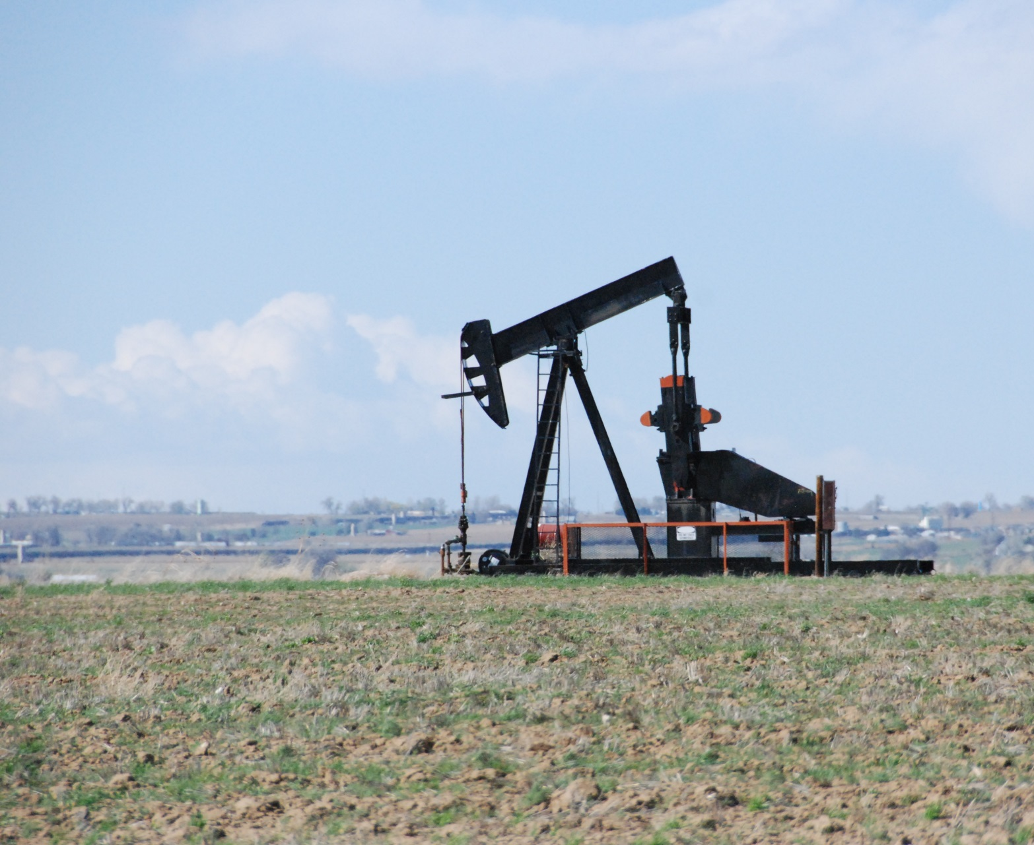
Izmantojot oglekļa nodokli, tiek noteikta konkrēta cena par oglekļa emisijām vai, biežāk, par fosilo kurināmo,
kas satur oglekli
Taču pasaulē vēl daudzviet ne tikai fosilajam kurināmajam netiek uzlikti nodokļi, bet gluži otrādi –
tiek maksātas subsīdijas
Piemēram, Venecuēla, kam pieder vienas no lielākajām naftas rezervēm un kas pēdējos gados pārdzīvo nopietnu finanšu krīzi, joprojām subsidē degvielu
vietējam patēriņam
Venecuēlā 2015.g. otrajā ceturksnī benzīna cena bija tikai
2 ASV dolāra centi par litru, kamēr pasaulē vidēji 1,09 ASV dolāri un maksimālā – 1,93 ASV dolāri Honkongā
Līdz ar to nozīmīgs solis būtu fosilā kurināmā
subsīdiju atcelšana

Slide 15
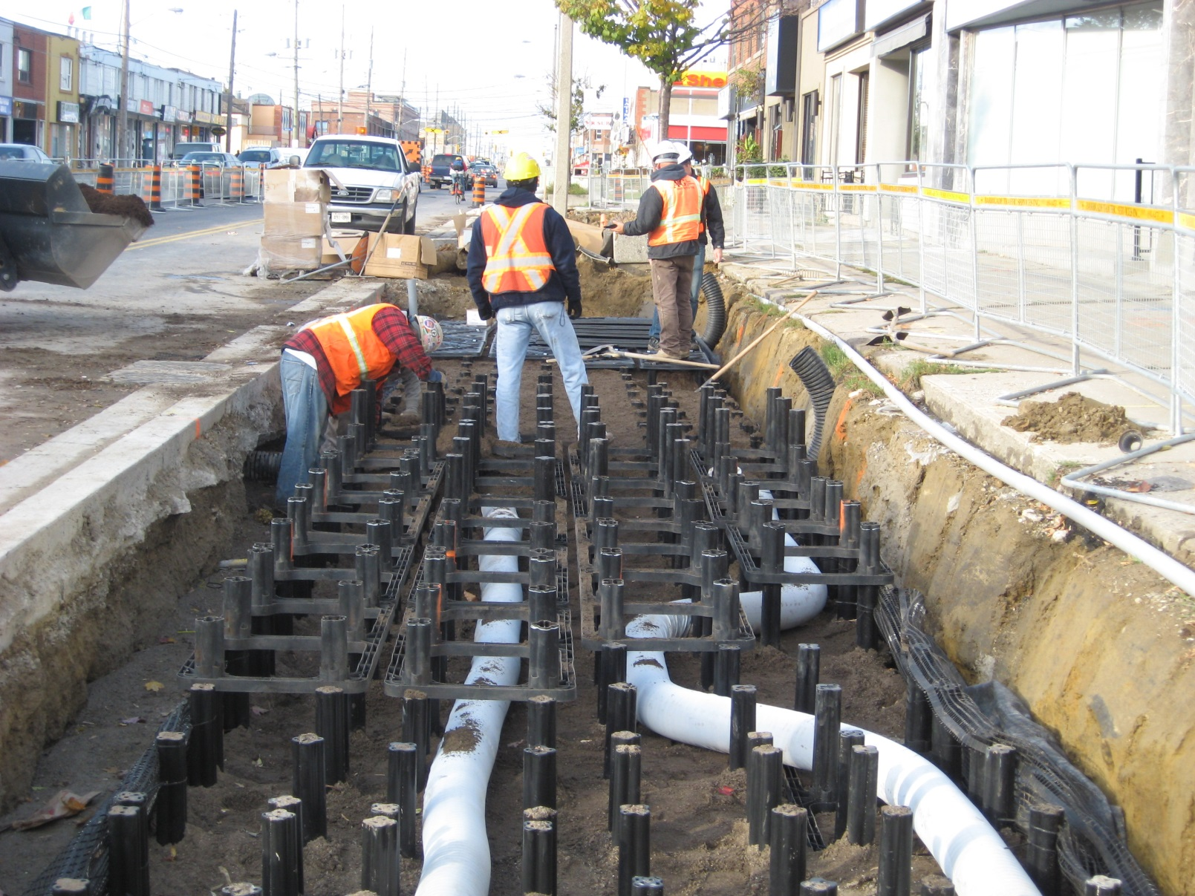
Viens no svarīgiem veidiem, ka ieguldījumi var palīdzēt cīņā ar klimata pārmaiņām ir, uzlabojot infrastruktūru
Infrastruktūra, kas tiek būvēta, lai apmierinātu sabiedrības pamata vajadzības, piemēram, ūdens un enerģijas apgādi, kā arī mobilitāti, bieži vien ir ļoti dārga, un to izmanto gadu desmitiem
Tāpēc ir svarīgi, lai veidojot un rekonstruējot infrastruktūru, tiktu radītas reālas iespējas mainīt veidu kā apmierināt vajadzības, mazinot klimata pārmaiņas
Turklāt infrastruktūrai ir jābūt noturīgai pret ekstrēmām laika apstākļu ietekmēm
Savukārt veidojot infrastruktūru atbilstoši iepriekšējai biznesa praksei, kas ir izraisījusi klimata pārmaiņas, mēs ieslēdzam sevi neilgtspējīgā praksē uz
daudziem gadu desmitiem

Slide 16
Kopumā pāreja no fosilā kurināmā uz atjaunojamiem energoresursiem ir ļoti sarežģīta – prasa izmaiņas visā enerģētikas sistēmā no ražošanas un uzglabāšanas līdz izplatīšanai un gala patēriņam
Piemēram, elektrībai, ko ražo, izmantojot saules paneļus vai vēja ģeneratorus, ir jābūt pieejamai izmantošanai vēlāk vai citā vietā – to var panākt tad, ja ir izveidoti labi
savienoti viedie elektrotīkli
Arī transporta sistēmai ir nepieciešamas radikālas pārmaiņas: elektrisko transporta līdzekļu daudz lielāka izmantošana, radot un pilnveidojot sabiedriskā transporta tīklu, kas var risināt pieprasījumu pēc mobilitātes, piedāvājot alternatīvas braukšanai privātajās automašīnās
Ieguldījumi, kas nepieciešami, lai šīs izmaiņas realizētu, varētu būt milzīgi
Pēc Eiropas Komisijas aplēsēm, lai ES enerģētikas un transporta sistēmu padarītu par zemas oglekļa emisijas sistēmu, būs nepieciešami aptuveni 270 miljardi EUR papildus valsts un
privātie ieguldījumi katru gadu nākamo 40 gadu laikā

Slide 17
Investīcijas gan transporta, gan ūdens un enerģijas pārvades sistēmās tiek ieguldītas visu laiku, tāpēc tās mērķtiecīgi
būtu jāiegulda ilgtspējīgāku risinājumu virzienā
Globālās komisijas 2015.g. ziņojumā ir norādīti galvenie virzieni, lai nodrošinātu zemas oglekļa emisijas un pret klimata pārmaiņām noturīgu ekonomisko izaugsmi un attīstību:
Paātrināt oglekļa mazietilpīgu attīstību pasaules pilsētās
Atjaunot un aizsargāt lauksaimniecības un mežu ainavas un palielināt lauksaimniecības ražīgumu
Ieguldīt vismaz 1 triljonu ASV dolāru gadā tīras enerģijas ražošanā un energoefektivitātes uzlabošanā
Palielināt enerģijas efektivitātes standartus līdz pasaules labākajam līmenim
Ieviest efektīvu oglekļa cenu un pakāpeniski atteikties no fosilo kurināmo subsidēšanas
Nodrošināt jaunu, klimata gudru infrastruktūru
Veicināt zemu oglekļa emisiju inovācijas
Vadīt zemu oglekļa emisiju ekonomisko izaugsmi, izmantojot uzņēmējdarbības un ieguldītāju rīcību
Paaugstināt mērķus, lai samazinātu starptautiskās aviācijas un jūras transporta emisijas
Pakāpeniski samazināt fluorogļūdeņražu (HFC) izmantošanu

Slide 18
Dažādu ekonomisko instrumentu izmantošana ir nepieciešama, ne tikai lai mazinātu klimata pārmaiņas vispār, bet arī lai sasniegtu Eiropas Savienības izvirzītos mērķus klimata jomā līdz 2020.g.:
Samazināt SEG emisijas par 20% (vai 30%, ja par to vienosies visā pasaulē)
Par 20% palielināt energoefektivitāti
Iegūt 20% enerģijas no atjaunojamajiem enerģijas avotiem
Vēl viens ekonomiskais instruments, kas būtiski var ietekmēt pāreju uz tīrākām tehnoloģijām, ir izmaiņas intelektuālā īpašuma aizsardzībā
Samazinot patentu darbības laiku vai atvieglojot licenču ieguves iespējas, tehnoloģiskie uzlabojumi izplatītos ātrāk un plašāk
Ir jādomā, cik ētiski un racionāli ir sargāt patentus enerģijas ieguvē no AER vai tās uzglabāšanā, ja tajā laikā klimata pārmaiņu dēļ tiek apdraudēta cilvēces
dzīvotspēja uz planētas Zeme
Valdības varētu zināmu finansējuma daļu novirzīt licenču iegādei un likumdošanā stingrāk ievērot, ka ar patentiem aizsargātie izgudrojumi ir jāizmanto obligāti
Notes:
https://www.google.lv/search?q=european+union&espv=2&biw=1920&bih=935&source=lnms&tbm=isch&sa=X&ved=0ahUKEwjo_IH6lKnMAhUDQZoKHQR3CFgQ_AUIBigB#imgrc=xFCPtoP2kP5Z7M%3A

Slide 19
Vēl viens nozīmīgs instruments, ar kura palīdzību var samazināt SEG emisijas un veicināt pielāgošanos, ir sabiedrības informēšana un vides apziņas veidošana
Tas varētu nodrošināt patērētāju uzvedības maiņu – patērētāji ar saviem maciņiem «balsotu» par zemāku oglekļa emisiju produktiem, izvēlētos klimatam draudzīgākus pārvietošanās veidus, piedalītos klimata adaptācijas pasākumos, investētu klimatam draudzīgos uzņēmumos u.t.t.
Te lielu ieguldījumu sniedz nevalstiskās organizācijas, formālās un neformālās izglītības institūcijas un arī reliģiskās organizācijas
Klimats ir kopējais labums, kas pieder visiem un domāts visiem, tāpēc cilvēcei ir jāatzīst nepieciešamību pēc izmaiņām
dzīvesveidā, ražošanā un patēriņā
Jāizprot, ka tiešām pastāv «ekoloģisks parāds» starp pasaules attīstītājiem ziemeļiem un attīstības valstu dienvidiem, kuri visvairāk cieš no klimata pārmaiņām
Notes:
https://www.google.lv/search?q=information+flow&espv=2&biw=1920&bih=979&source=lnms&tbm=isch&sa=X&ved=0ahUKEwjKjKed-KnMAhXmC5oKHb2GBVwQ_AUIBigB#q=environmental+awareness&tbm=isch&tbs=isz:m&imgrc=H_gOu_abm719ZM%3A

Slide 20
SEG emisiju samazināšanas mērķi
Oglekļa cenas noteikšana
Atbalsta pasākumi emisiju samazināšanai (nodokļu atlaides, subsīdijas)
Emisiju tirdzniecības sistēmas
Klimata pārmaiņu mazināšanas instrumenti
Investīcijas
Atjaunojamajos energoresursos
Drošākās energoapgādes sistēmās
Viedo elektrotīklu izveidē
Viedo transporta sistēmu attīstībā
Tīro tehnoloģiju izpētē un attīstībā
Infrastruktūras nodrošināšana
Sabiedriskā transporta attīstība
Veloceliņu izveide
Augstas autostāvvietu cenas
Zemu emisiju zonas pilsētās
Elektroautomobīļu uzlādes iespējas
Vides apziņas veidošana
Sabiedrības informēšana
Tiešās pirkšanas pulciņi
Koplietošanas un dalīšanās ekonomikas attīstība
Brīvprātīga materiālo labumu patēriņa samazināšana
Ņemot vērā klimata pārmaiņu sarežģītos cēloņus un sekas, skaidrs, ka tikai kāda atsevišķa instrumenta izmantošana to neatrisinās – nepieciešama ekonomisko instrumentu un patēriņa paradumu maiņas sinerģija
Notes:
https://www.google.lv/search?q=european+union&espv=2&biw=1920&bih=935&source=lnms&tbm=isch&sa=X&ved=0ahUKEwjo_IH6lKnMAhUDQZoKHQR3CFgQ_AUIBigB#tbm=isch&q=environmental+awareness&imgrc=ZX1ZYI-0x4R1LM%3A

Slide 21
KLIMATA PĀRMAIŅU MAZINĀŠANAS PASĀKUMI UZŅĒMĒJDARBĪBĀ
Uzņēmējdarbībā ietekmes uz klimata pārmaiņām samazināšana ir cieši saistīta ar visu resursu taupīšanas un kopējās ietekmes uz vidi samazināšanas stratēģijām
Lai samazinātu galaproduktu kopējās SEG emisijas, ir svarīga sadarbība visā piegādes ķēdē – sākot ar izejvielu ražotājiem un beidzot ar patērgātājiem, kam aprites cikla beigās būs
jāatbrīvojas no produkta atkritumiem
Viens no kompleksiem ietekmju uz klimata pārmaiņām un vidi kopumā risinājumiem ir t.s. aprites ekonomika
(angļu val. circular economy)
Aprites ekonomikas galvenais princips ir imitēt dabā esošās barības ķēdes, kurās atkritumu nav – visus ražošanas un patēriņa atlikumus izmantojot kā izejvielas

Slide 22
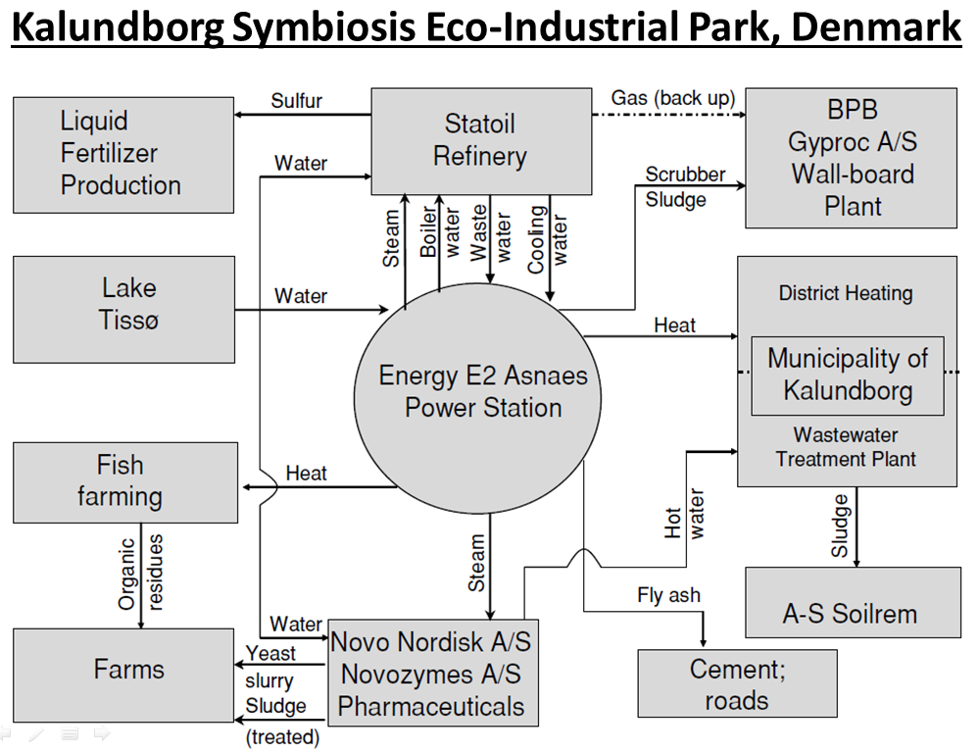
Pieci galvenie biznesa modeļi ko izmanto aprites ekonomikā ir:
Noslēgta piegādes ķēde – ražotāji izmanto pilnībā atjaunojamas, atkārtoti pārstrādājamas vai bioloģiskas izejvielas, kas ir pamatā aprites ražošanas un patēriņa sistēmām
Šāda noslēgta sistēma nodrošina visu ražošanas un patēriņa atlikumu izmantošanu citu produktu ražošanā, samazina neefektīvus risinājumus
Piemēram, Dānijā industriālajā zonā Kalundborgas pilsētā ir izveidojies eko-industriālais parks
Resursu plūsmas starp eko-industriālā parka
dalībniekiem Kalundborgā, Dānijā

Slide 23
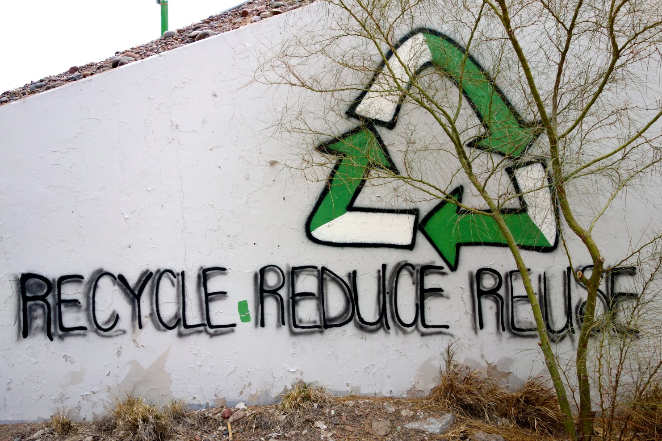
Resursu atgūšana – izmantojot tehnoloģiskos risinājums, ir iespējams produktu atkritumus ne tikai pārstrādāt par zemākas vērtības produktiem, bet pārstrādē iegūt tikpat vērtīgus vai vēl vērtīgākus produktus
Šajā procesā būtiska nozīme jāpievērš produktu dizainam un sastāvam – jau projektējot produktu, jāparedz, kam tiks izmantotas tā sastāvdaļas aprites cikla beigās un cik viegli tās būs atgūt un sašķirot
Piemēram:
Uzņēmuma ietvaros attīrīt un atkārtoti izmantot notekūdeņus
Ar videi nekaitīgu tinti drukātus laikrakstus izmantot komposta veidošanai
No izlietotām PET pudelēm ražot saules baterijas

Slide 24
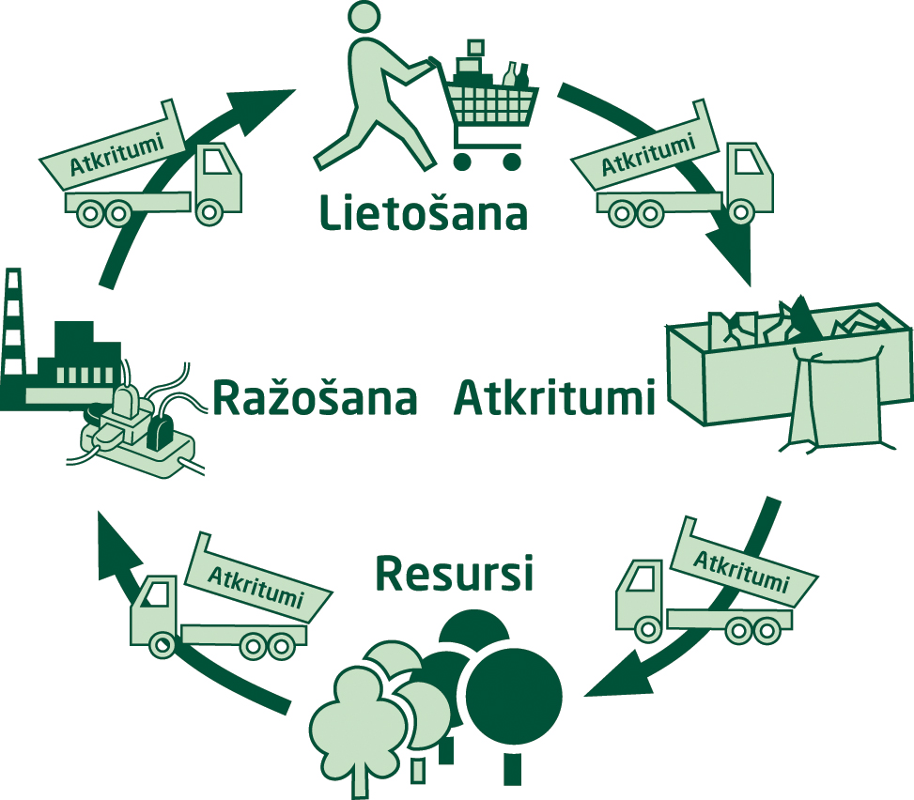
Produktu dzīves paildzināšana – dod iespēju augstas kvalitātes un ilgstošas lietojamības preces lietot ilgu laiku, nomainīt tikai bojātās komponentes un netērēt resursus un enerģiju arvien jaunu produktu ražošanai
Tādas preces kā veļas mašīnas, ledusskapji un cita ilgstošas lietošanas sadzīves tehnika pēc nepieciešamās atjaunošanas var atrast atkal jaunus saimniekus starp zemāku ienākumu līmeņa cilvēkiem.
Jānodrošina iespējas preces nodot, atjaunot un atjaunotas atkal pārdot vai ziedot

Slide 25
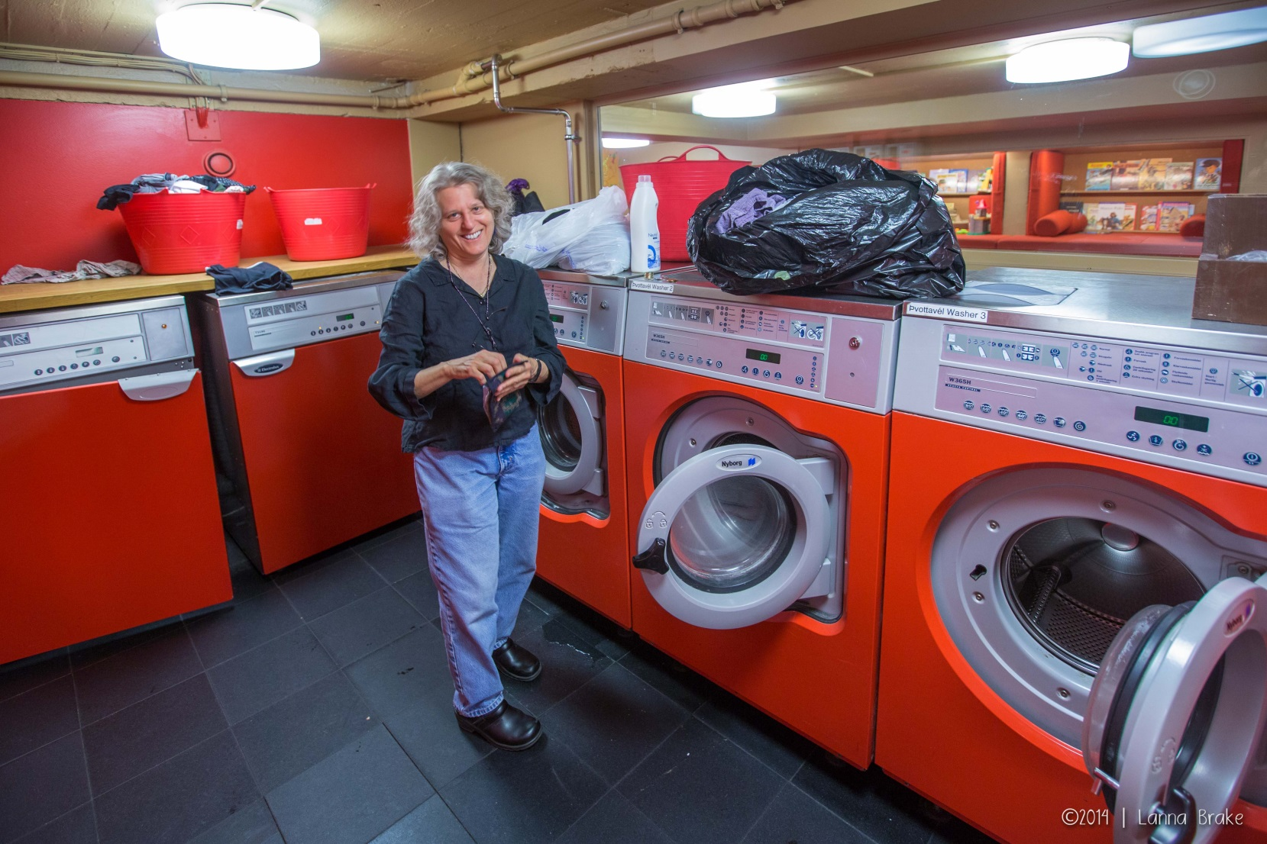
Dalīšanās (koplietošans) ekonomika – jau produkta dizainā paredz, ka tos lietos daudzi savstarpēji neatkarīgi lietotāji, kas ievērojami samazina pieprasījumu pēc jauniem produktiem un līdz ar to samazina vides ietekmes
Koplietošanas produkti
Noma
Nodošana vai pārdošana no viena lietotāja nākamajam u.tml.
Notes:
https://www.google.lv/search?q=european+union&espv=2&biw=1920&bih=935&source=lnms&tbm=isch&sa=X&ved=0ahUKEwjo_IH6lKnMAhUDQZoKHQR3CFgQ_AUIBigB#tbm=isch&q=public+laundry&imgdii=5J6GVHx9gradAM%3A%3B5J6GVHx9gradAM%3A%3BOEftiy5oZgucrM%3A&imgrc=5J6GVHx9gradAM%3A

Slide 26
Produkta aizstāšana ar pakalpojumu – motivē uzņēmumus ražot ilgstošākas lietojamības un energoefektīvākus produktus, kā arī rada pieeju produkta atkritumiem aprites cikla beigās
Piemēram, ASV kompānija «Interface» iznomā grīdas segumu pakalpojumu, nevis pārdod grīdas segumus – kompānija ir pazīstama ar savu ambiciozo plānu līdz 2020.g. panākt nulles atkritumu līmeni
Līdzīgs biznesa modelis ir Nīderlandes kompānijai «Bundles», kas iznomā veļas mazgāšanas iespēju – tādejādi nodrošina pārraudzību, uzturēšanu un mūža apsaimniekošanu ieguldītajiem materiāliem
Klientiem, kuru mājās atrodas veļas mazgājamās mašīnas, ir jāmaksā tikai par izlietotajām mazgāšanas ciklu reizēm un to uzskaite tiek nodrošināta, izmantojot interneta tehnoloģijas
Notes:
https://www.google.lv/search?q=interface+carpet&espv=2&biw=1920&bih=935&source=lnms&tbm=isch&sa=X&ved=0ahUKEwjjqbjRm6nMAhUEOJoKHWR_CUYQ_AUIBigB#tbm=isch&q=bundles+laundry&imgdii=Q3zPlCLyDOGj-M%3A%3BQ3zPlCLyDOGj-M%3A%3Bb8i6AONOYkZVwM%3A&imgrc=Q3zPlCLyDOGj-M%3A

Slide 27
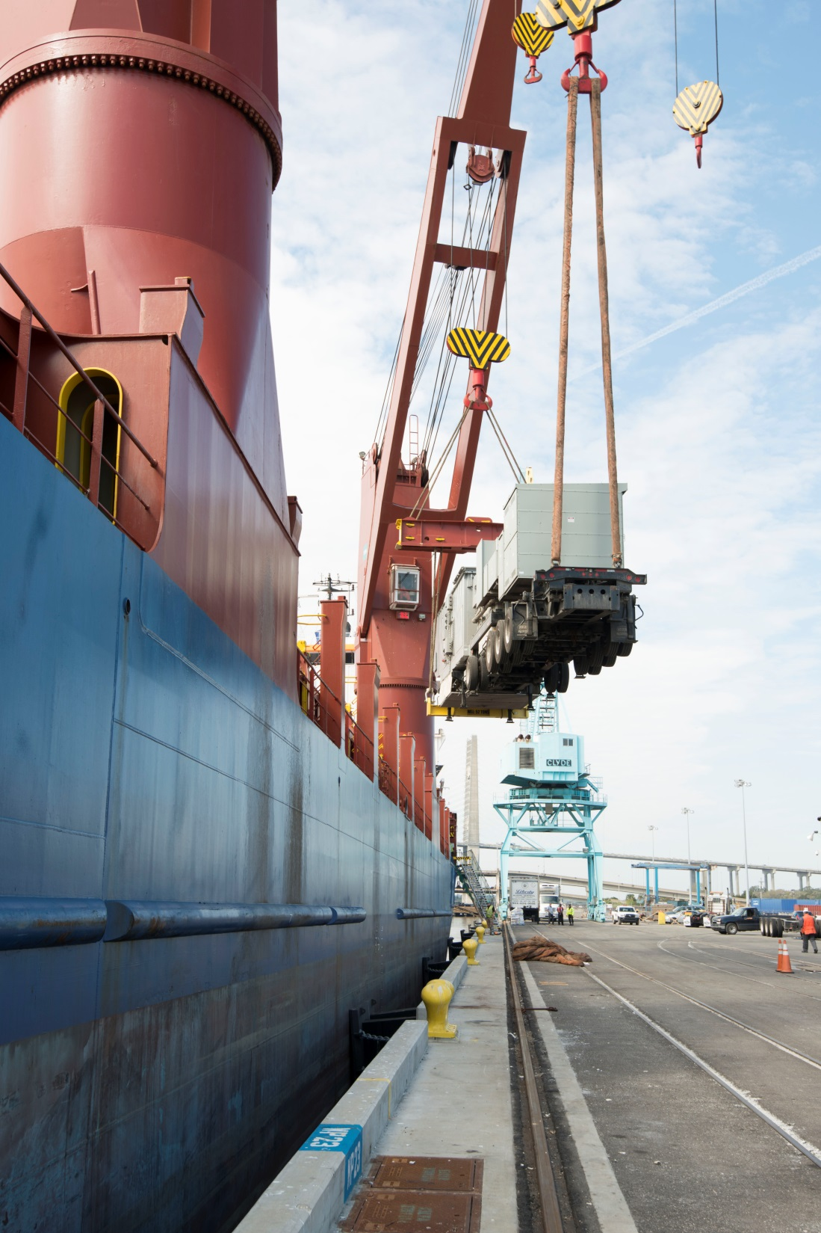
Tā kā liels īpatsvars SEG emisijās ir transporta sektoram, uzņēmējdarbībā nozīmīga loma jāierāda loģistikas uzlabošanai – ja ar ekonomisko instrumentu palīdzību CO₂ emisiju radītās izmaksas būs jākompensē, tad tas būs arī ekonomiski izdevīgi
Pašlaik uzņēmējiem nereti ir izdevīgāk lētākus produktus vai izejvielas iepirkt no Ķīnas, Indijas vai citām attālām vietām ar salīdzinoši lētu darbaspēku, jo par transportēšanas izraisītajām ietekmēm
pašiem tieši nav jāmaksā
Ja par oglekļa emisijām būs jāmaksā, tad transportēšanas ķēdes būs izdevīgi ievērojami saīsināt
Tā kā ūdens transports un dzelzceļš ir transports ar zemākajām oglekļa emisijām, kur iespējams, jāpārorientējas uz tiem

Slide 28
Ievērojamus ietaupījumus transportēšanā var panākt arī ar iepakojuma daudzuma un dizaina izmaiņām
Pasaulē pazīstamajam zviedru mēbeļu un sadzīves priekšmetu ražotājam «IKEA» izdodas uzturēt zemas cenas lielā mērā pateicoties tam, ka viņi nepārvadā gaisu
Piemēram, nomainot tējas sveču iepakojumu no brīva iepakojuma maisiņos uz blīvo iepakojumu regulāros četrstūra formas iepakojumos «IKEA» ir izdevies ietaupīt apstrādes laiku par 30-45 minūtēm dienā, vietu par 108 iepakojumiem vairāk uz katras paletes, kā arī 400 kravas automašīnu reisus, kas rezultātā ļāva samazināt pārdošanas cenu par 10%
Pareizi izmantojot ekonomiskos instrumentus un audzinot daudz prasīgākus attiecībā pret ietekmēm uz vidi gala patērētājus, šie biznesa modeļi nenoliedzami būs arī lielāku peļņu nesoši nekā tradicionālais bizness kā līdz šim

Slide 29
Paldies
par uzmanību!
زانه گایله \۲۰۱۶\

